Slide 1





Эффективное использование отходящих тепловых потоков от технологического оборудования
Мы превращаем лишнее тепло от производства в деньги

Slide 2
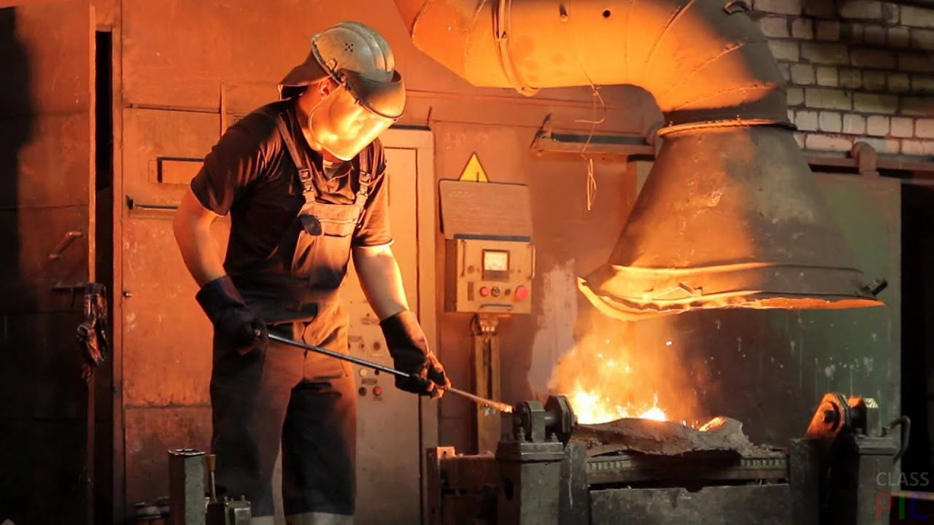
Актуальность проекта и проблема клиента
Актуальность проекта: использование отходящих тепловых потоков актуально с точки зрения экологии и устойчивого развития. Это позволяет уменьшить количество лишней энергии и способствует дополнительным доходам, что в свою очередь снижает негативное воздействие на окружающую среду.
Многие предприятия сталкиваются с проблемами производства лишней энергии, которая может мешать производственному процессу и отсутствием способа её использования для получения дополнительной прибыли.

Slide 3
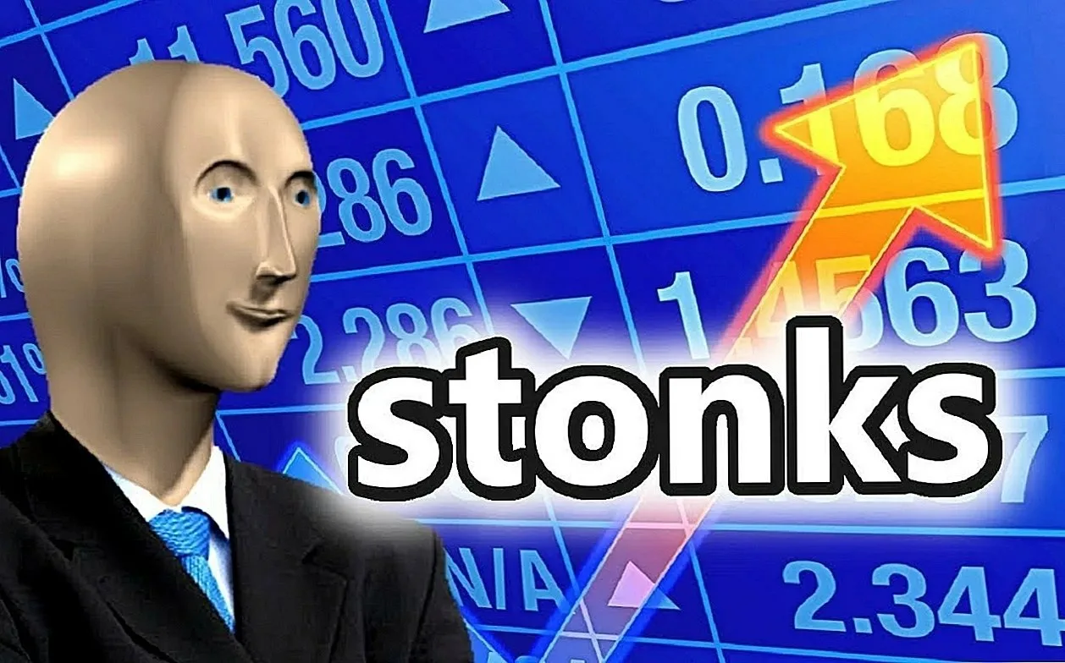
Решение
В промышленности используются два основных типа оборудования для рекуперации тепла: теплообменники и тепловые насосы. Теплообменники используются чаще, чем тепловые насосы, особенно при модернизации. Однако в некоторых случаях тепловые насосы могут быть более экономичным вариантом. Например, тепловые насосы могут способствовать экономии энергии, когда пассивный теплообмен невозможен из-за низкой температуры отходящего тепла или небольшой разницы температур.
Наше оборудование будет более эффективно использовать отходящее тепло на производстве, снижать теплопотери, повышать эффективность.

Slide 4
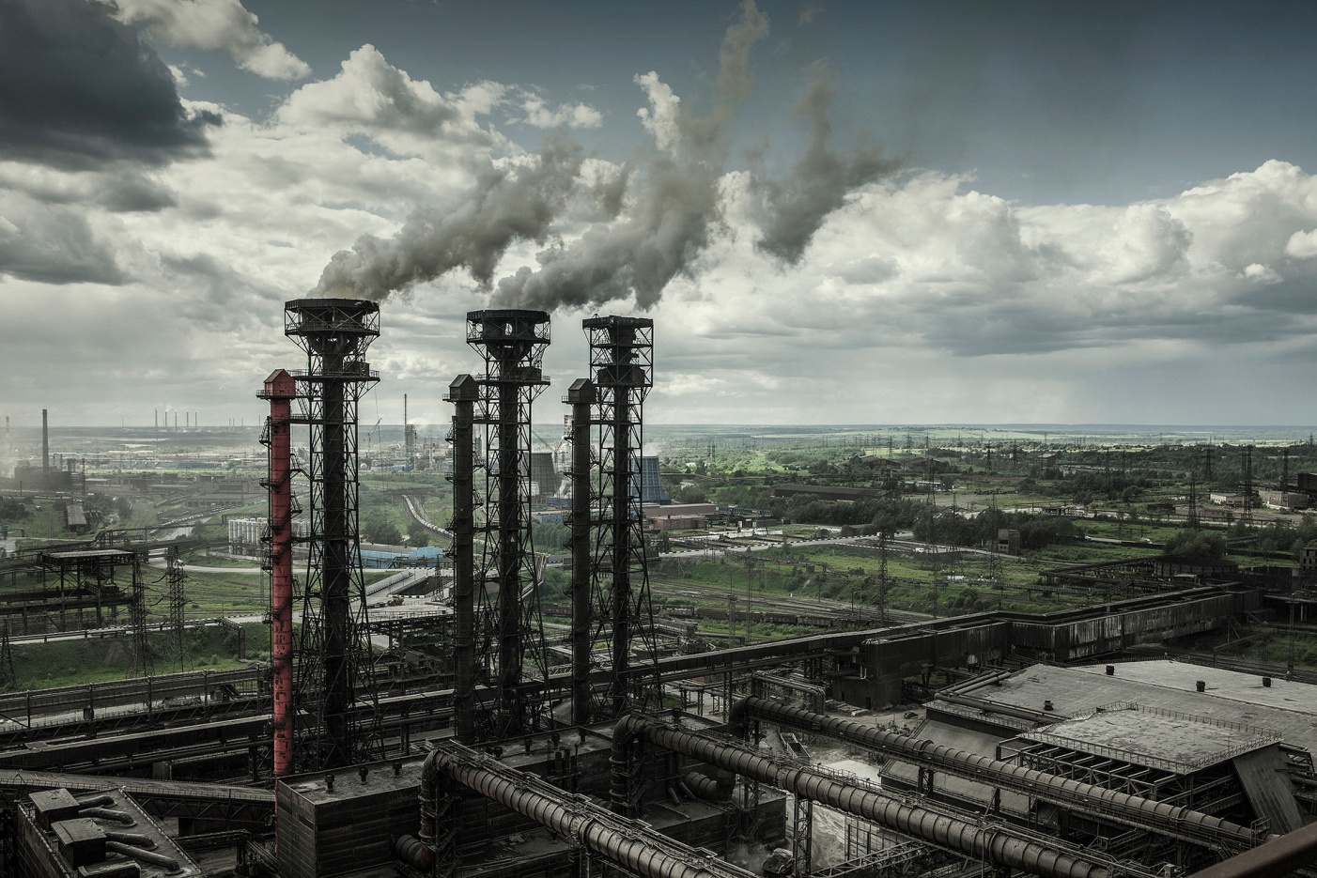
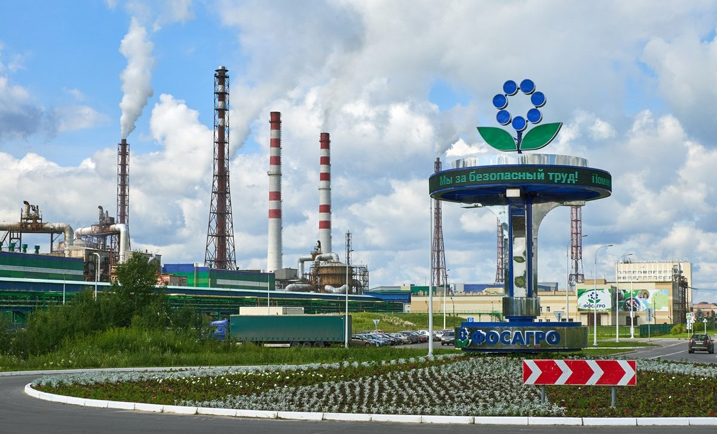
Целевая аудитория
Промышленные предприятия (например, Северсталь, ФосАгро), производство на которых связано с выделением тепла, которое рассеивается, а не используется для получения прибыли или с эффективными целями.

Slide 5
Бизнес-модель
Ключевые партнеры: металлургические предприятия и другие промышленные предприятия, использующие «горячие цехи»
Ключевые виды деятельности: проектирование и создание систем использования отходящего тепла, продажа и установка продукции.
Ключевые ресурсы: производственные материалы, технические специалисты, производственные помещения и оборудование.
Ценностное предложение: использование устойчивых материалов, оригинальный дизайн, экологическая ответственность.
Каналы сбыта: продажа через промышленные предприятия, участие в выставках и конференциях, онлайн-продажи.
Отношения с клиентами: консультирование по выбору продукции, индивидуальный подход к проектированию и установке.
Потоки доходов: продажа систем, услуги по проектированию и установке, возможные лицензионные соглашения с другими компаниями
Структура затрат: закупка материалов, проектирование и производство, маркетинг и продажи, управление и административные расходы.
Расчет экономики продукта:
9. Ключевые показатели успеха: увеличение объемов продаж, увеличение числа партнеров и клиентов, улучшение репутации компании в сфере устойчивого строительства.
10. Риски: изменение цен материалы для производства, конкуренция на рынке, изменение законодательства в области экологии.
11. Масштабирование: расширение ассортимента продукции, запуск производства в других регионах, развитие собственной дистрибуционной сети.
12. Прогнозируемые результаты: увеличение выручки и прибыли, укрепление позиций на рынке, создание устойчивого бизнеса с высокой репутацией.

Slide 6
Рынок
География продаж - Вологодская область, в перспективе - СЗФО
Объем продаж - Не менее 100 СИОТ за год
Какой потенциал продаж? Не менее 300 СИОТ в год
Постоянные и переменные затраты
Закупка деталей для производства
Транспортные расходы
Аренда и коммунальные расходы
Выручка от продажи ед.товара
27000 рублей
Точка безубыточности
540000 рублей (через 2 года после старта)

Slide 7

Наши отличия от конкурентов
Конкурентами в этой области являются такие компании как Piller Blowers & Compressors GmbH, APROVIS Energy Systems GmbH, Mitsubishi Heavy Industries, Alfa Laval, Schneider Electric.
Улучшенная энергоэффективность:
Предложение решений с высокой
энергоэффективностью, снижающих
операционные расходы клиентов.

Slide 8


Наши отличия от конкурентов
Специализированные решения:
Создание уникальных, высокоспециализированных решений для конкретных отраслей или процессов, где ваши конкуренты могут не иметь такого же уровня экспертизы.
Инновационные технологии:
Внедрение передовых технологий, таких как искусственный интеллект или машинное обучение, для оптимизации работы системы утилизации тепла.
Разработка новаторских материалов или компонентов, которые улучшают эффективность и долговечность оборудования.

Slide 9


Текущие результаты команды
Проанализирован рынок
Разработан концепт
Изучаем технологии эффективной утилизации отходного тепла

Slide 10
План развития стартап-проекта
1-2 года: Тестирование прототипов в реальных условиях, сбор обратной связи, улучшение дизайна.​
Выбор производственных партнеров​
3-4 года: Массовое производство​
Разработка маркетинговой стратегии, продвижение продукта, построение сети продаж.​
5 лет: Оптимизация процессов для увеличения объемов производства.​
Разработка новых моделей или улучшение существующих, исследование новых рыночных ниш.
Прогнозируемая доля на рынке 60-80%
Точка безубыточности - 1000000

Slide 11
Предложение для инвестора
Уважаемый инвестор, Мы представляем вам захватывающую​
возможность стать частью революционного стартапа в сфере​
утилизации отходящих тепловых потоков.
Для успешного старта нашего проекта нам требуется 540 000 рублей.
Ваша выгода как инвестора:​
Процент от выручки: Мы предлагаем вам долю в нашем бизнесе с периодическими выплатами,​ пропорциональными вашему вкладу, в виде процента от общей выручки. Это обеспечит вам​ постоянный и​ устойчивый доход по мере роста и расширения нашего бизнеса.​
Мы верим, что ваша поддержка будет ключевым фактором в реализации нашего замысла и создании​ положительного воздействия на экономику и окружающую среду. Будем рады обсудить с вами детали и​
ответить на все интересующие вас вопросы.​
С уважением, ​
Каменских Альберта Дмитриевна, ​
Булкин Антон Александрович​

Slide 12
Команда
ФИО и фотографии участников команды с указанием роли с научно-техническим/инженерно-техническим, управленческим и предпринимательским потенциалом (Ключевые члены вашей команды (CEO, CTO и СMO), опыт и компетенции)
Квалификация и укомплектованность команды?
Контакты команды (телефон и эл.почта)
Ментор команды? Трекер команды?

